Slide 1
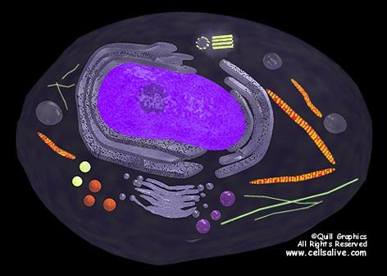
第三章
细胞的基本结构
细胞的基本结构

Slide 2
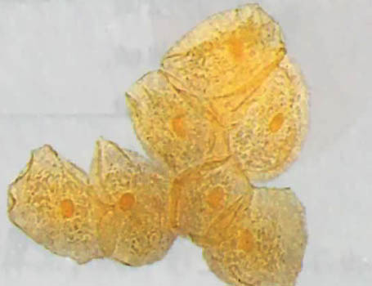
光学显微镜下你看到了动物细胞的什么结构？
细胞膜能看到吗？
看不到，只能看到细胞的边界

Slide 3
材料1
科学家用显微注射器将一种叫做伊红的物质注入变形虫体内,伊红很快扩散到整个细胞,却不能逸出细胞。
动动脑筋
伊红为什么不会逸出细胞？
此实验说明了什么？
细胞作为一个完整的系统，它有边界

Slide 4
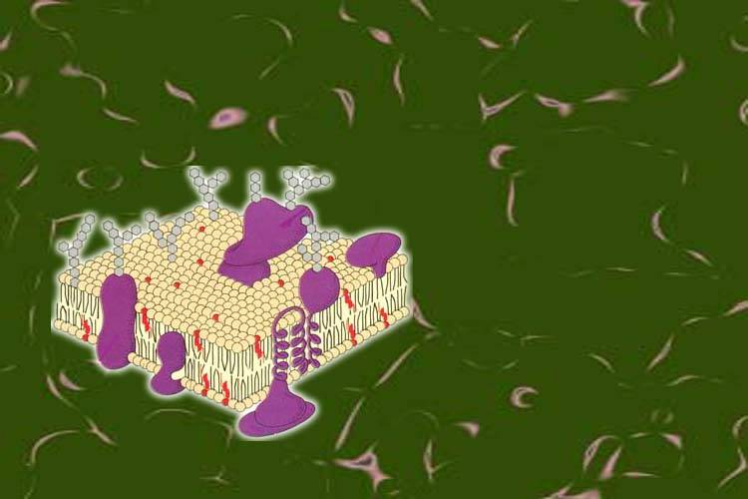
第一节 细胞膜
——系统的边界

Slide 5

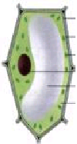
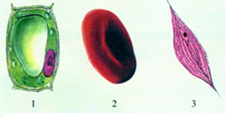
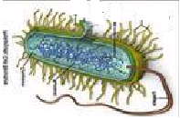
请从下面细胞中选出符合研究细胞膜的细胞，并说明理由
哺乳动物成熟的红细胞
高等动物细胞
高等植物细胞
细菌

Slide 6
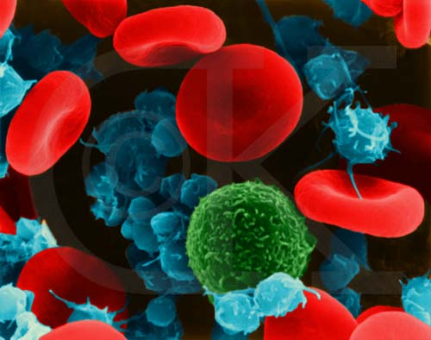
为什么要用哺乳动物红细胞作材料研究膜的组成?
没有细胞壁，便于操作
哺乳动物成熟的红细胞内没有细胞核和其它众多的细胞器，可以避免细胞膜与其它膜结构混在一起。
可以得到单一的细胞膜
取材容易
在哺乳动物未成熟的红细胞内是存在细胞核和其它各种的细胞器的

Slide 7
体验制备细胞膜的方法
(1)材料:哺乳动物成熟的红细胞
(2)原理:红细胞 吸水胀破
(3)方法步骤:
1.用滴管吸取少量红细胞稀泽液,滴一滴在载玻片上,盖上盖玻片,制成临时装片。
2.在高倍镜下观察,待观察清晰时,在盖玻片的一侧滴一滴蒸馏水,同时在另一侧用吸水纸小心吸引。
3.观察实验现象。

Slide 8
现象:
凹陷消失,细胞体积增大,很快细胞破裂,内容物流出
如果是在试管中进行实验,细胞破裂后,流出的内容物和细胞膜都混杂在一起,还要用什么方法才能获得比较纯的细胞膜?
讨论
将混合物放入离心管,用离心机离心,利用离心力将膜与其他物质分开

Slide 9
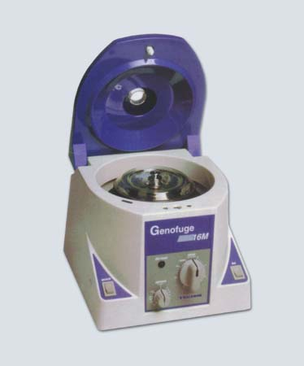
提取红细胞
使红细胞吸水破裂
离心分离

Slide 10
动动脑筋
请根据以下资料思考细胞膜在组成上有何特点?
科学家在实验中发现：脂溶性物质能够优先通过细胞膜，并且细胞膜能够被溶解脂类物质的溶剂溶解。
人的消化液中含有许多能够水解蛋白质的物质，称为蛋白酶。用蛋白酶处理细胞膜，会使细胞膜分解破坏。
细胞膜的组成成分中含有脂质
细胞膜的组成成分中还含有蛋白质

Slide 11
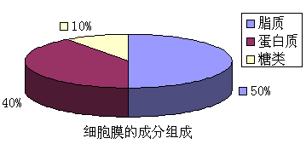
一、细胞膜的成分
脂质 50% (磷脂最丰富)
蛋白质 40%
糖类 2% ~ 10%

Slide 12
不同的细胞中，磷脂和蛋白质的含量不同。
机能活动较旺盛和功能复杂的细胞膜,其蛋白质种类和数量较多
一般来说，蛋白质越多，细胞膜的生理功能越复杂、多样；相反，蛋白质越少，细胞膜的功能越简单。膜的功能活动主要由蛋白质来承担
例如，神经髓鞘的功能比较简单，
主要起绝缘作用，它的蛋白质含量只有19％，
磷脂的含量却为79％。

Slide 13

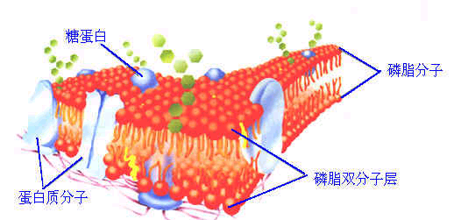
糖被：在细胞膜的外表，有一层由细胞膜
上的蛋白质与多糖结合形成的糖蛋白
糖被在细胞生命活动中的作用
功能：保护、润滑、
粘着、识别等

Slide 14
二、细胞膜的功能
1 将细胞与外界环境分隔开，保证细胞内部环境的相对稳定
2 控制物质进出细胞
3 进行细胞间的信息交流
信号转导：如激素
胞间识别：如受精作用
胞间连接与通讯：如胞间连丝、突触

Slide 15
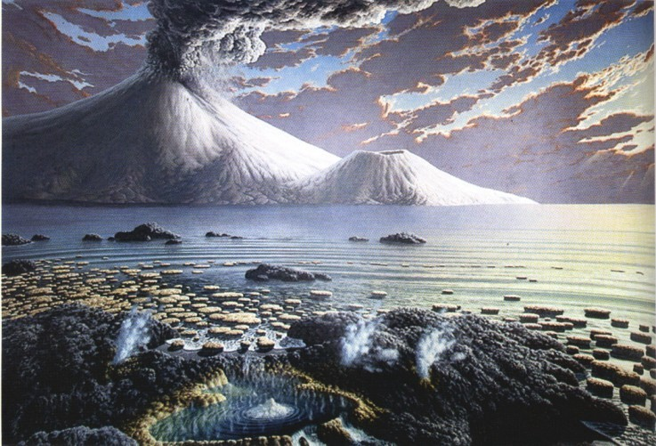
将细胞与外界坏境分隔开
膜的出现是生命起源过程中至关重要的阶段。细胞膜保障了细胞内部环境的相对稳定。
原始地球环境

Slide 16
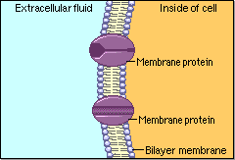
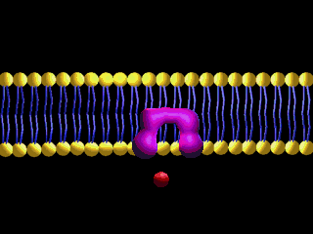
控制物质进出细胞
细胞膜的控制作用是相对的

Slide 17
进行细胞间的信息交流
高等动物和人类的免疫功能更要依靠细胞的识别能力，如当细菌侵入体内时，就会被白细胞吞噬，但白细胞从不吞噬循环血液中的正常细胞。
现已知道，细胞识别的部位是在细胞膜上，
细胞相互识别的分子基础是细胞膜上的糖蛋白。

Slide 18
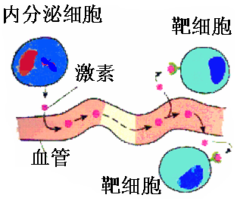

Slide 19
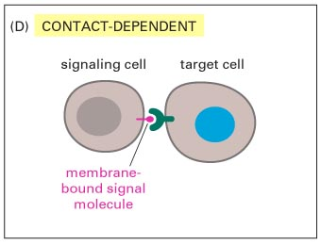
例如, 精子和卵细胞的识别和结合

Slide 20
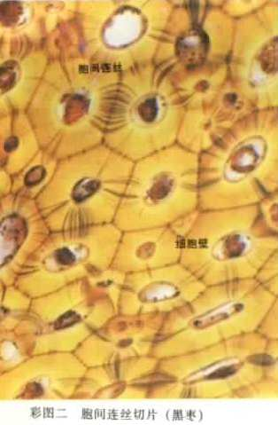
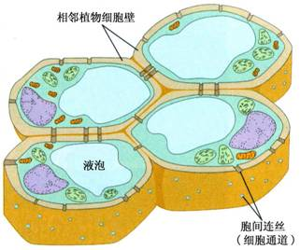
高等植物细胞之间通过胞间连丝进行信息交流

Slide 21
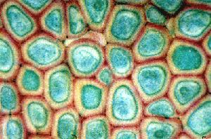
成分：纤维素和果胶
功能：支持和保护
特点：全通透性（没有生命）
细胞壁

Slide 22
拓展题
科研上鉴别死细胞和活细胞，常用“染色排除法”。例如，用台盼蓝染色，死的动物细胞会被染成蓝色，而活的动物细胞不着色，从而判断细胞是否死亡。你能解释“染色排除法”的原理吗？
活细胞的细胞膜具有控制物质进出的能力，染色剂无法进入细胞内，活细胞不会被染色；
当细胞死亡后，染色剂进入细胞，细胞被染成蓝色。
根据细胞是否被染色来细胞是否具有活力。

Slide 23
体现活细胞的细胞膜功能的实验
请你思考如何利用花生,红墨水,酒精灯,刀片,清水和烧杯等材料验证细胞膜是否具有活性
全染上
了红色
其中一组
煮沸10分钟
倒入红墨
水,浸泡
洗去浮色,观
察染色情况
新鲜花生切成
两半,分成两组
死细胞
仅表
层有浅浅
的红色
另一组室温
放置10分钟
倒入红墨
水,浸泡
洗去浮色,观
察染色情况
活细胞

